Slide 1

Software Open Source ระบบปฏิบัติการ OpenStack

Slide 2
วัตถุประสงค์
1. เพื่อเผยแพร่ความรู้ เกี่ยวกับระบบ OpenStack
2. การนำ OpenStack ไปใช้ในองค์กรสามารถบริหารจัดการ ReSource ที่ถูกต้อง
3. เพื่อให้เข้าใจมากขึ้นในการทำงานของระบบ OpenSource
4. เป็นทางเลือกใหม่ๆ สำหรับการนำไปพัฒนาหรือต่อยอดการทำงาน สำหรับ IT Infrastructrure สำหรับองค์กรในอนาคต

Slide 3
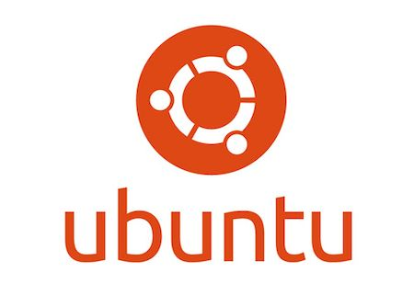


เครื่องมือที่ใช้พัฒนาระบบ
Hardware ระบบเครื่องที่ติดตั้ง KVM VM หรือเครื่องจริง สเป็คเครื่องตามนี้
- ใช้ Processor Intel(R) Xeon E5 V5 3.3GHz 8Core/16T
- Ram 6-8 GB
- Disk 20-40 GB
- Network 4 interface
Software ที่ใช้พัฒนาระบบ
- OS Linux Ubuntu 16. LTS
- OpenStack Ocata

Slide 4
Open Source Software
Open Source Software มีบทบาท และ ความสำคัญอย่างไร
หากมองย้อนไปในอดีตถึงความสำเร็จของอินเทอร์เน็ต ที่ทำให้มีผู้คนได้รับประโยชน์มากมายมหาศาล และลองตั้งคำถามดูว่าทำไมอินเทอร์เน็ตจึงประสบความสำเร็จคำตอบที่เด่นชัด คือ คงจะได้รับว่าเป็น เพราะ OpenSource โค้ดซอฟต์แวร์ทั้งนี้เพราะเมื่อครั้งมีการพัฒนาอินเทอร์เน็ต TCP/IP มีเทคโนโลยีที่เป็นระบบปิดอีก หลายเทคโนโลยี เช่น SNA,DECNET รวมถึงเน็ตเวิร์กแบบอื่นๆ อีกมาก แต่เนื่องจากอินเทอร์เน็ตได้รับแรงหนุน จากกลุ่มผู้พัฒนาในมหาวิทยาลัย ซึ่งไม่ได้เน้นในเรื่องทางการค้าเป็นหลัก และได้รับการสนับสนุนโดยมูลนิธิ การศึกษาวิทยาศาสตร์แห่งชาติสหรัฐ (NSF) ขณะเดียวกันมียูนิกซ์หลายตัวในยุคแรก เช่น BSD Unix ที่ทำในรูปแบบ OpenSource ทำให้บนเครือข่ายใช้ยูนิกซ์ BSD หลังจากนั้นก็มีโปรแกรมแบบ OpenSource ที่มีบทบาท ที่สำคัญตามมาอีกหลายโปรแกรมเช่น GNU C คอมไพเลอร์ที่ได้รับความนิยมสูงในหมู่ผู้พัฒนาโปรแกรม การ พัฒนาระบบยูนิกซ์ทำให้เกิดการพัฒนาโปรแกรม BIND ซึ่งเชื่อมโยงระบบ DNS ของทั่วโลกเข้าด้วยกันทำให้ อินเทอร์เน็ตที่ใช้ในปัจจุบัน ใช้ระบบฐานข้อมูล DNS แบบร่วมกัน ซึ่งก็เป็นส่วนของ OpenSource ในยุคแรกมีความสำเร็จของโปรแกรม OpenSource ที่กระจายอยู่บนอินเทอร์เน็ตและใช้มาถึงปัจจุบันคือ ระบบอีเมล์ที่มีโปรแกรม Sendmail มีโปรแกรมเอดิเตอร์ที่รู้จักกันดีคือ EMAC โปรแกรมการสร้างเอกสารที่มีประโยชน์มากใน การสร้างเอกสารที่เป็นต้นแบบของยุคปัจจุบันในเรื่อง tag คือโปรแกรม Tex ยิ่งในระยะหลังเมื่อ www. กระจาย ตัวมากขึ้น การสร้างเว็บเซิร์ฟเวอร์ก็มีโปรแกรม OpenSource ช่วยทำให้ฐานของเว็บกระจายเร็วยิ่งขึ้น
ความสำคัญของ Open Source
ปัจจุบันมี Software เกิดขึ้นมากมายผู้ใช้งานส่วนใหญ่ต้องเสียค่าลิขสิทธิ์จำนวนมากให้กับทางผู้ผลิต Software ไม่ว่าจะเป็นการซื้อ Software มาใช้ หรือ การเช่า – ทำให้ตลาด OpenSource กำเนิดขึ้นมา - เพื่อหลีกเลี่ยงค่าลิขสิทธิ์
หากมีกลุ่มของผู้ใช้งาน Software ที่เป็น OpenSource มากขึ้น ยิ่งทำให้มีผู้พัฒนา Software มากขึ้น ทำให้ Software มีความสามารถและคุณภาพมากขึ้น - Software ที่เป็น OpenSource มีการเปิดเผย Source Code ให้ทุกคนสามารถเข้าไปดู แก้ไข ปรับปรุง หรือแจกจ่าย ได้โดยไม่ผิดกฎหมาย
ทำให้ผู้ใช้งานประหยัดงบประมาณในการจัดซื้อ Software ได้มาก และลดปัญหาการละเมิดลิขสิทธิ์ได้อีก ด้วย

Slide 5
ข้อดีของ Open Source
- มี Source Code ที่เปิดเผย
- OpenSource เป็นโปรแกรมที่เปิดให้ใครก็ได้บนโลกนี้สามารถเข้ามาพัฒนาโปรแกรมได้ ดังนั้นจึงมี นักพัฒนาโปรแกรม หลายคน จึงทำให้โปรแกรมมีประสิทธิภาพสูง
- OpenSource ช่วยให้เราประหยัดค่าใช้จ่ายได้ เพราะไม่ต้องจ่ายค่าลิขสิทธิ์ ตัวอย่างโปรแกรมที่เป็น OpenSource ก็อย่างเช่น PHP , My SQL, Star Office เป็นต้น นอกจาก โปรแกรมแล้ว ยังมีระบบปฏิบัติการ OpenSource อย่างระบบปฏิบัติการลีนุกซ์ ซึ่งมีวัตถุประสงค์เพื่อ พัฒนามาใช้ทดแทนวินโดวส์ของ Software นั่นเอง
- สามารถ Copy และเผยแพร่ได้
- ปรับปรุงให้ตรงตามความต้องการได้
- มีผู้ให้บริการหลายราย (เพราะนักพัฒนา Software มี Code ต้นแบบ)
- นิยมมาตรฐานเปิด (Open Standard)
- มีชุมชนให้ความช่วยเหลือมาก
- ใช้ทรัพยากรของเครื่องน้อย

Slide 6
ข้อเสียของ Open Source
ในการใช้ OpenSource ต้องขยันหมั่นอัพเดทโปรแกรมอยู่เสมอๆ แต่ถ้าไม่อัพเดทจะพบว่าโปรแกรม
- อาจถูก Hack
- หน้าเว็บหายไป
- ติด Spam หรือ Malware
- ถูกใช้เป็นเครื่องมือโจมตีเว็บอื่น
- หน้าเว็บเปลี่ยนไปเป็นหน้าอื่น
- ถูก Bomb ส่ง e-mail ออกเป็นจำนวนมาก
- เข้าระบบไม่ได้อีก

Slide 7
Openstack virtualization technology Secure Cloud Deployments
Openstack Overview

Slide 8
Agenda
What is Openstack
OpenStack คือ ชุดระบบซอฟต์แวร์ OpenSource เป็นโครงสร้างพื้นฐานของ ระบบ cloud แบบ Infrastructure as a Service (IaaS) ระบบเสมือนจริงที่ต้องมีความน่าเชื่อถือ โดยต้องเข้าใจระบบของ VM และวิเคราะห์ได้เมื่อต้องใช้งานกับ OpenStack อีกทั้งยังต้องวิเคราะห์ความน่าเชื่อถือของ OpenStackVMs ได้จาก Python, Fabric และ R ซึ่งผู้ริเริ่มโครงการนี้คือ Rackspace และ NASA

Slide 9
ระบบ OpenStack ค่อนข้างมีความซับซ้อน ต้องเรียนรู้และทำความเข้าใจผ่านการเรียนการสอนของ OpenStack บางครั้งผู้ใช้จะมีภาพ ระบบคลาวด์ ที่สร้างขึ้นเพื่อใช้ในระบบอื่น ซึ่งในทุกๆ เดือนจะพบข้อมูลใหม่สำหรับการจัดเรียงข้อมูลแบบ Heat, OpenStack’s Orchestration เป็นการแนะนำวิธีง่ายๆ เกี่ยวกับการใช้สภาพแวดล้อม ปรับขนาดได้โดยอัตโนมัติ โดยสิ่งที่ทำให้ OpenStack มีประโยชน์มากที่สุดคือ การจัดการกับเครื่องมือคำสั่งและอินเทอร์เฟซเว็บชุด API นักพัฒนา Software สามารถใช้ในการเขียนแอปพลิเคชันที่จัดเตรียมทรัพยากรภายใน OpenStack ได้ตามต้องการ
ถือได้ว่า OpenStack เข้ามามีบทบาทในตลาดองค์กรอย่างเต็มตัว ทำหน้าที่สร้างและจัดการ Cloud Computing โดยการควบคุมชุดคำสั่ง รวมไปถึงพื้นที่ไฟล์ขนาดใหญ่ DataCenter ซึ่งทำให้ OpenStack เป็นโปรแกรมที่ใหญ่ที่สุดในขณะนี้

Slide 10
The OpenStack Foundation
OpenStack Foundation
เป็นองค์กรที่ทำหน้าที่กำกับดูแล openstack เป็นองค์กรกลางที่ไม่หวังผลกำไร และไม่สังกัดบริษัทใดบริษัทหนึ่ง ทำหน้าที่ดูแลโครงการโอเพนซอร์ส OpenStack ในลักษณะเดียวกับ Linux Foundation หรือ Apache Software Foundation เดิมที OpenStack ก่อตั้งโดย Rackspace กับ NASA นำซอฟต์แวร์มารวมร่างกัน แต่ล่าสุด NASA หยุดบทบาทการเป็นนักพัฒนาซอฟต์แวร์ ไปแล้วทำให้เหลือเพียง RackSpace ที่มีสถานะเป็นเจ้าของโครงการ การก่อตั้ง OpenStack Foundation ที่ไม่สังกัดใครเป็นพิเศษมาดูแลโครงการน่าจะช่วยให้บริษัทอื่นๆ สะดวกใจต่อการร่วมพัฒนา OpenStack มากขึ้น
OpenStack Foundation คือการให้บริการนักพัฒนาผู้ใช้และระบบนิเวศโครงสร้างพื้นฐานแบบเปิดทั้งหมดโดยการจัดหาแหล่งข้อมูลที่ใช้ร่วมกันเพื่อสร้างชุมชนสร้างความร่วมมือและสนับสนุนการรวมเทคโนโลยีโอเพ่นซอร์ส กิจกรรมหลัก ได้แก่ การจัดโครงสร้างพื้นฐานทดสอบขนาดใหญ่การจัดการชุมชนและการรวมตัวกันของผู้ที่ชื่นชอบโครงสร้างพื้นฐานแบบเปิดมากกว่า 20,000 รายในแต่ละปีในงานต่างๆทั่วโลกเช่น OpenStack Summit

Slide 11
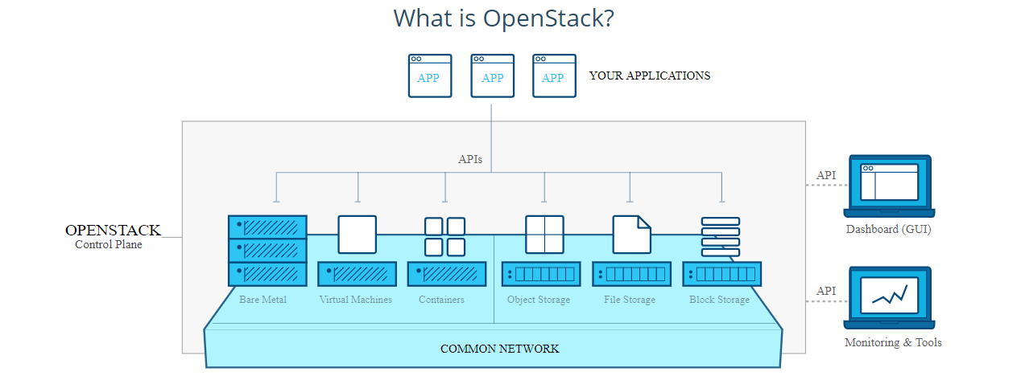

Slide 12
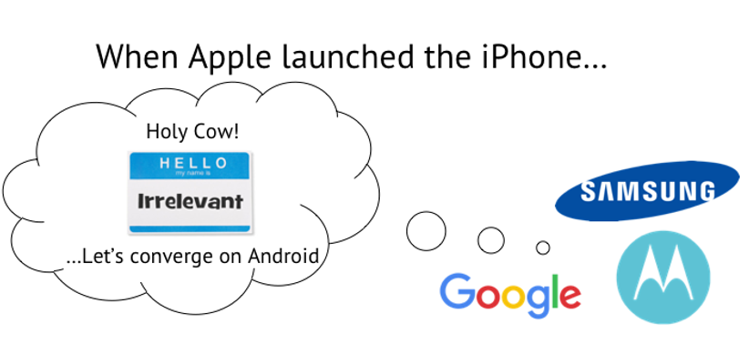
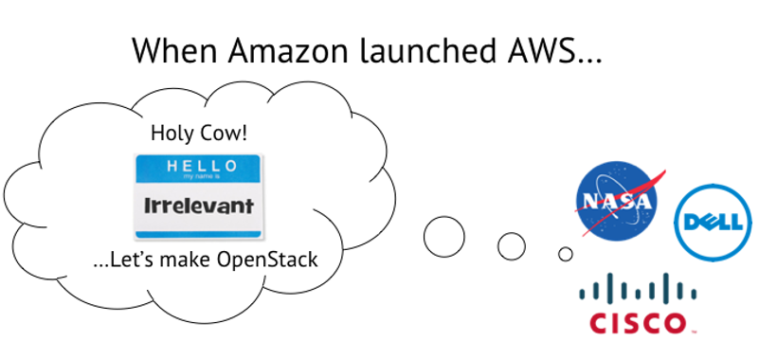
Openstack is “the Android of the Cloud

Slide 13
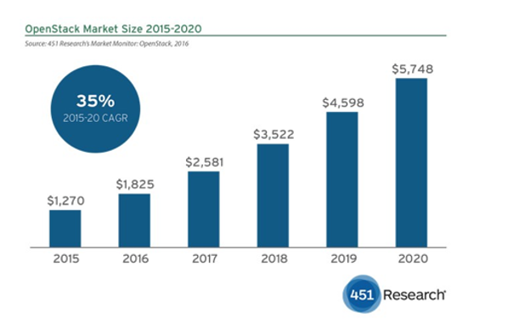
Openstack Market Research
451 Research’s Market Monitor service expects revenue from OpenStack business models to exceed $5bn by 2020 and grow at a 35% CAGR*
451 บริการ Market Monitor ของ Research คาดว่ารายได้จากรูปแบบธุรกิจ OpenStack จะเกิน 5 พันล้านเหรียญภายในปี 2563 และเติบโตที่ 35% CAGR

Slide 14
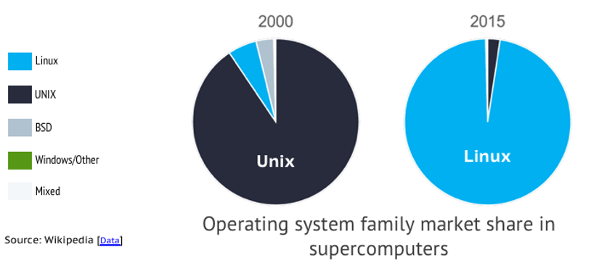
We’ ve seen this before

Slide 15
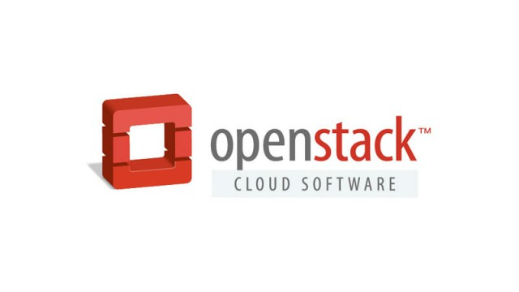

Slide 16
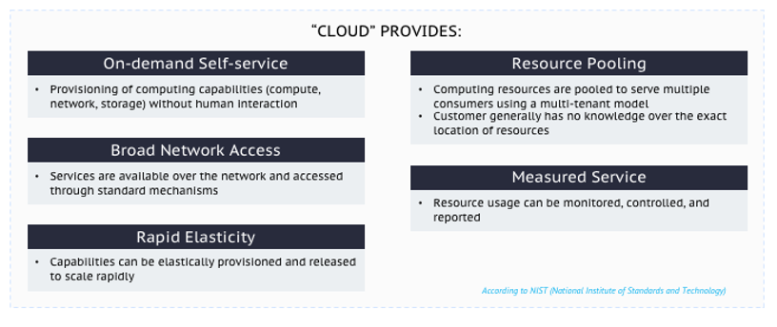
What is a “Cloud” ?
On-demand self-service – สามารถใช้งานทรัพยากรได้ตามที่ต้องการ
Broad network access – สามารถเข้าถึงจากที่ใดก็ได้
Resource pooling – สามารถนำทรัพยากรหลาย ๆ อย่างมารวมกันเพื่อใช้งานร่วมกัน
Rapid elasticity – สามารถปรับเปลี่ยนได้ตลอดเวลาที่ต้องการ
Measured Service – สามารถวัดปริมาณการใช้งานได้ทุกบริการ (เพื่อสามารถนำไปคิดค่าใช้จ่ายได้ด้วย)

Slide 17
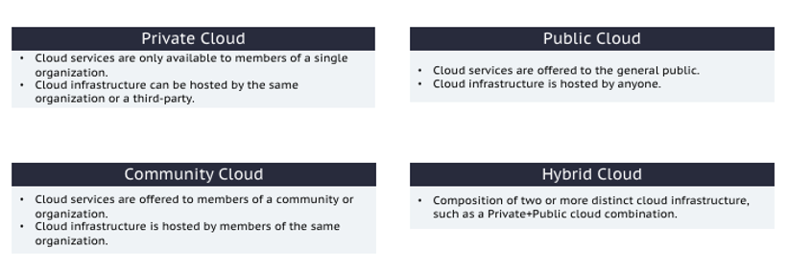
Cloud Deployment Models
Public Cloud เปิดให้ผู้ใช้บริการหลายรายเข้าถึงระบบ Infrastructure เดียวกันได้เลย
ไพรเวตคลาวด์เป็นโครงสร้างพื้นฐานด้านคลาวด์ที่ทำงานให้กับองค์กรใดองค์กรหนึ่งโดยเฉพาะ
คลาวด์ส่วนตัว (Private Cloud) ที่เปิดให้หลาย ๆ องค์กรสามารถเข้าใช้งานร่วมกันได้ โดยพนักงานขององค์กรนั้นและพนักงานขององค์กรอื่นที่ได้รับอนุญาต
Hybrid cloud คือการรวม cloud อย่างต่ำสองประเภทเข้าด้วยกัน

Slide 18
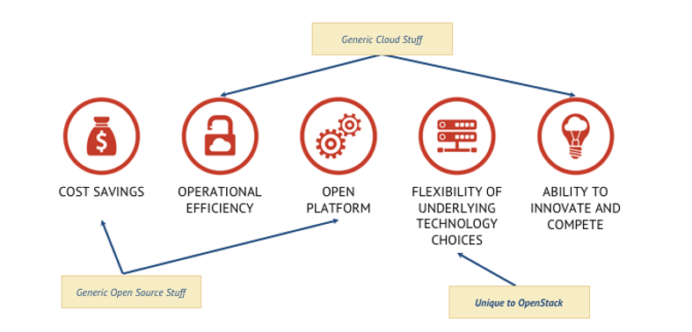
Top 5 answers to question why do they want to adopt Openstack
1.Cost savings (ประหยัดเงิน)
2.Operational efficiency (ประสิทธิภาพ ประสิทธิผล)
3.Open platform (แพลตฟอร์มกลางที่เปิดให้นักพัฒนา)
4.Flexibility of underlying technology choices (ความยืดหยุ่นในการเลือกเทคโนโลยีต้นแบบ)
5.Ability to innovate and compete (ความสามารถในการคิดค้นและแข่งขัน)

Slide 19
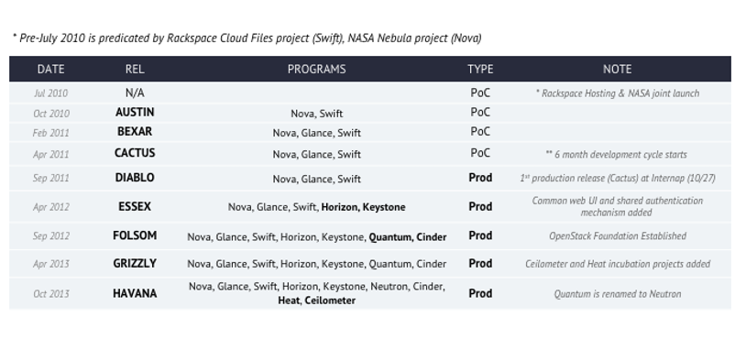
OpenStack History

Slide 20
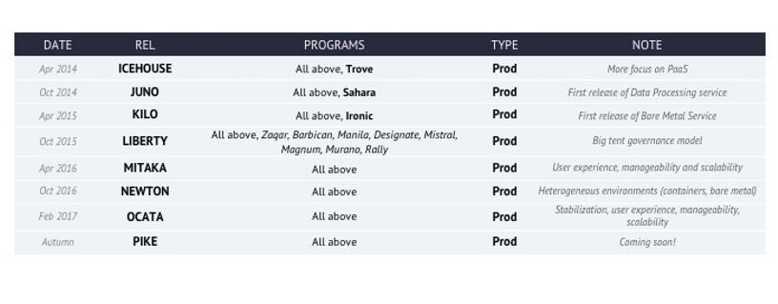
OpenStack History

Slide 21
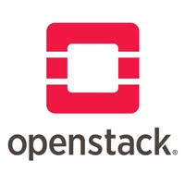
OpenStack Components

Slide 22
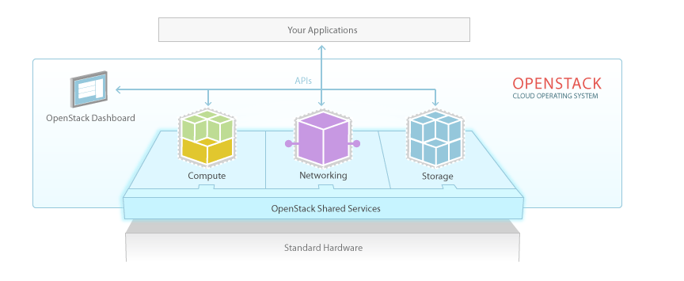
What is OpenStack ?
OpenStack คือ Cloud Operating System แบบ Open Source ทำหน้าที่บริหารจัดการทรัพยากรด้าน Compute , Storage , Networking ของ Data Center ให้มีประสิทธิภาพในการทำงานสูงที่สุด แบ่งการทำงานออกเป็น Module ต่างๆ ซึ่งมีหน้าที่การทำงานที่แตกต่างกัน เพื่อความง่ายในการบริหารจัดการทรัพยากรในแต่ละด้าน และคงไว้ซึ่งประสิทธิภาพสูงสุดในการทำงานของระบบ

Slide 23
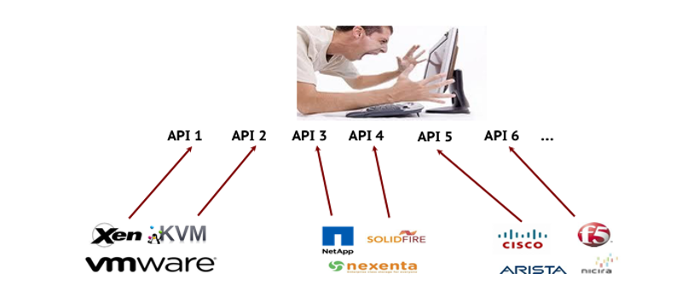
What ‘s Unique about OpenStack?

Slide 24
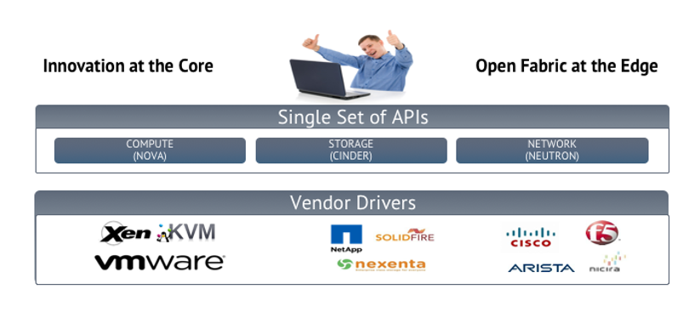
What ‘s Unique about OpenStack?

Slide 25
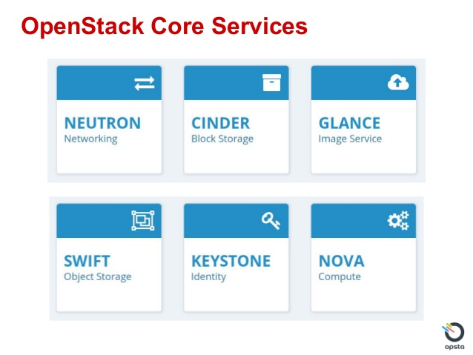

Openstack Core Service

Slide 26
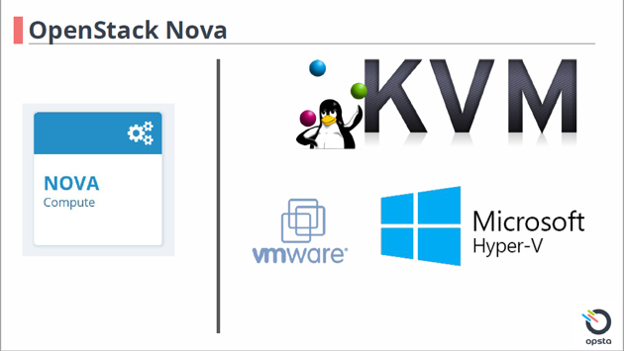
Openstack Core Service

Slide 27
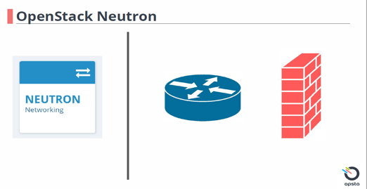
Openstack Core Service

Slide 28
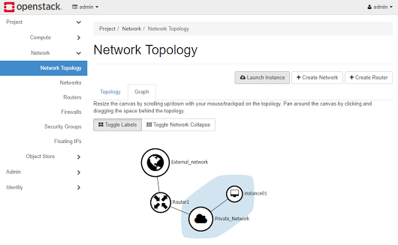
Openstack Core Service

Slide 29
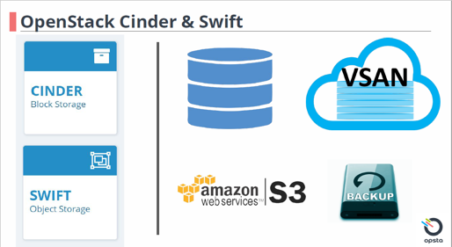
Openstack Core Service

Slide 30
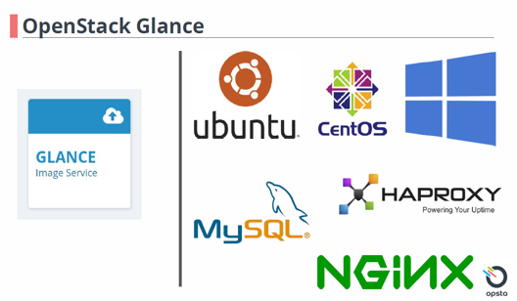
Openstack Core Service

Slide 31
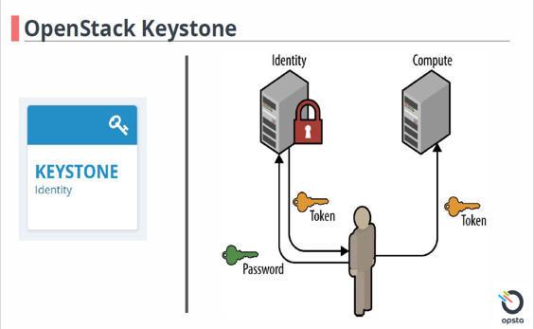
Openstack Core Service

Slide 32
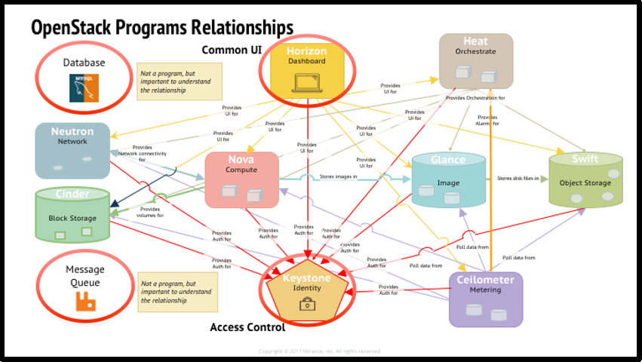
Openstack Core Service

Slide 33
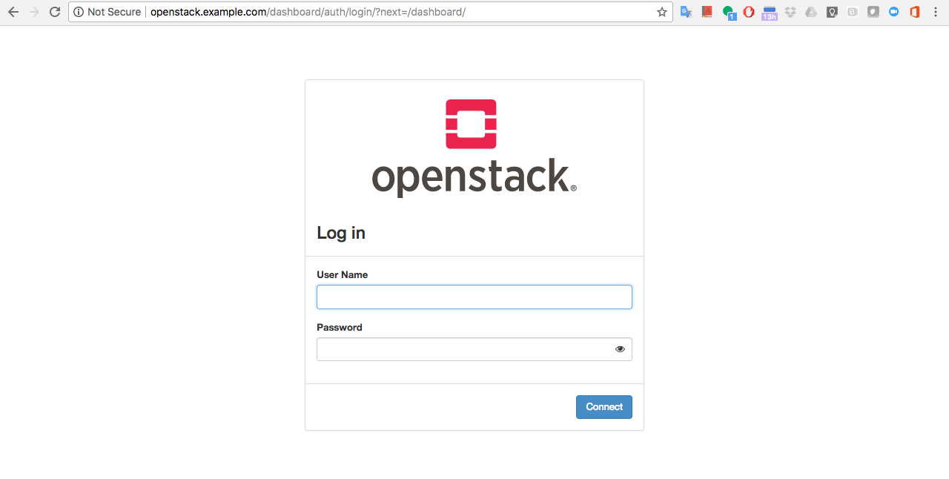
Openstack Core Service

Slide 34
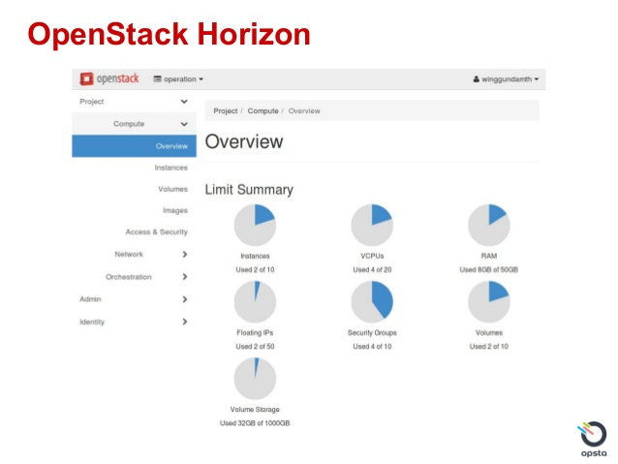
Openstack Core Service

Slide 35
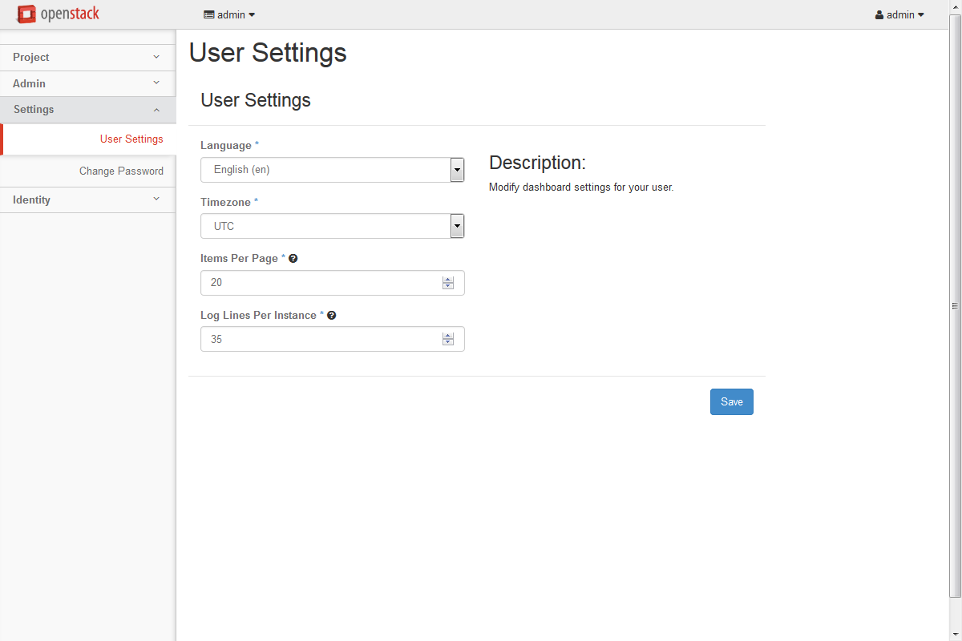
Openstack Core Service

Slide 36
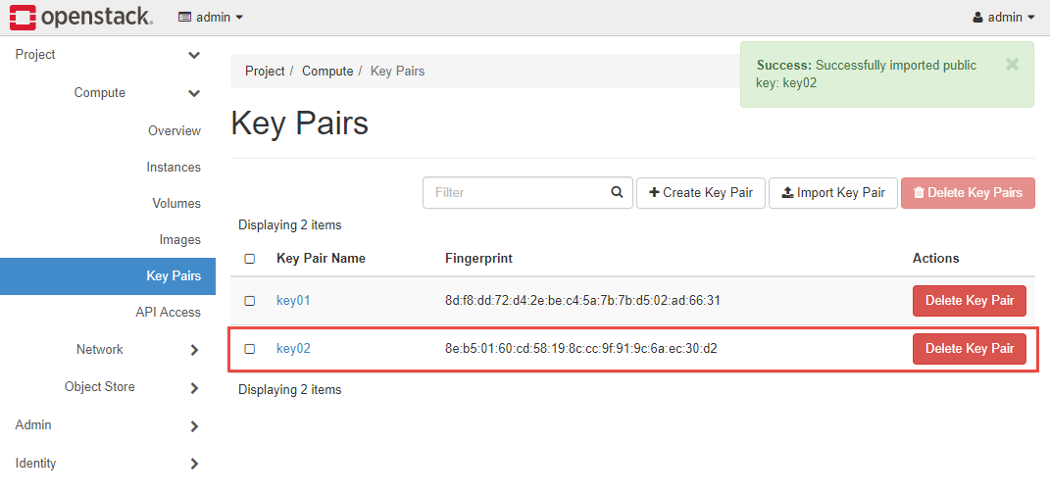
Openstack Core Service

Slide 37
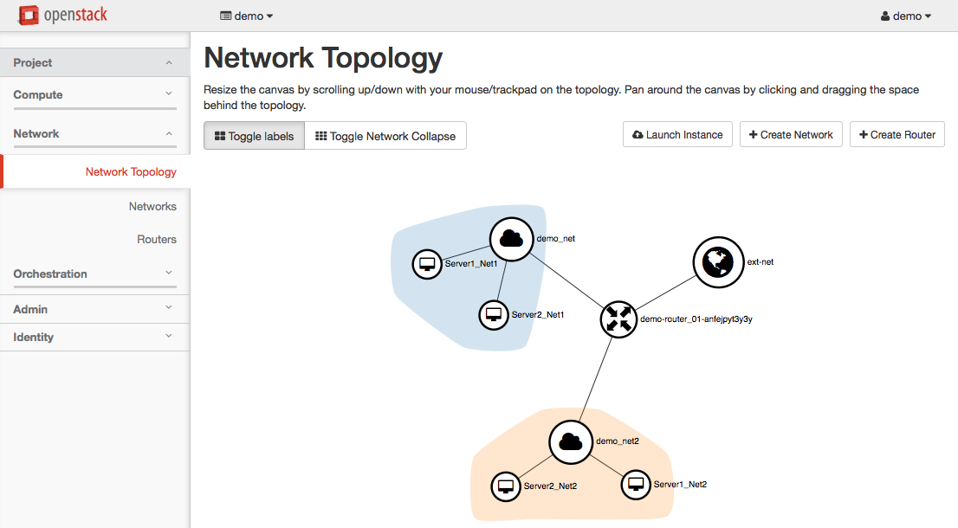
Openstack Core Service

Slide 38
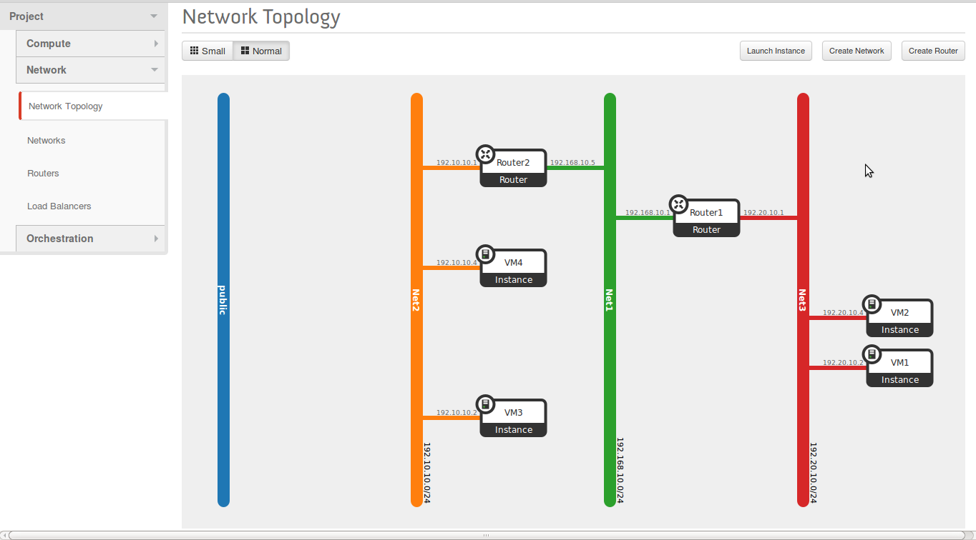
Openstack Core Service

Slide 39
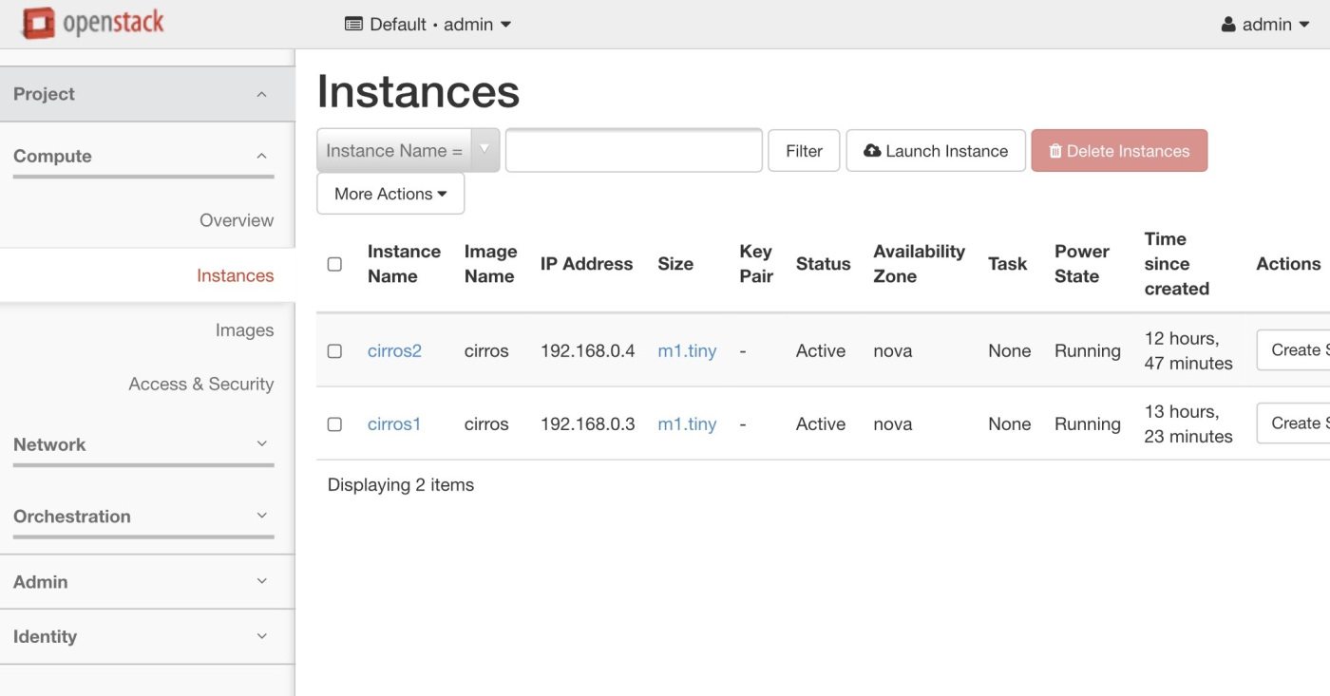
Openstack Core Service

Slide 40
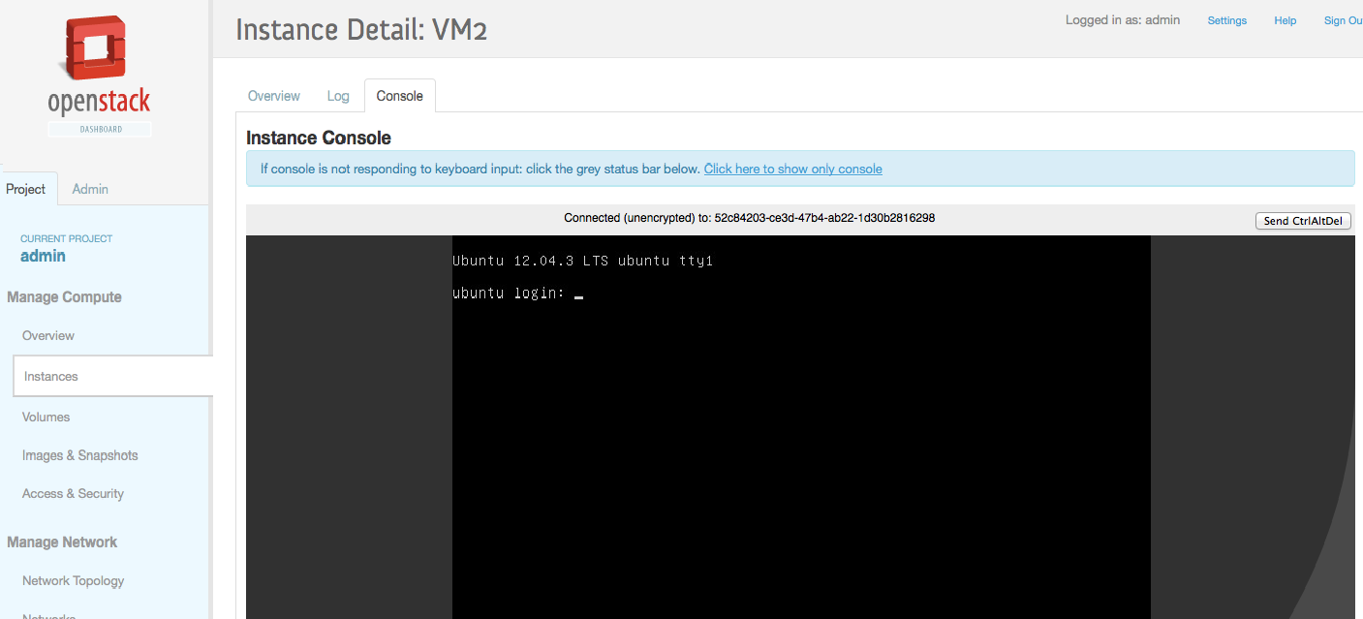
Openstack Core Service

Slide 41
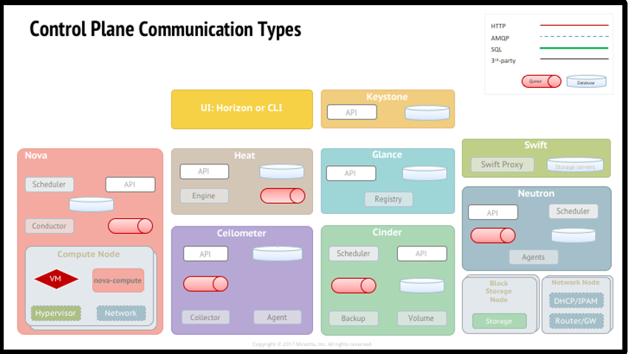

Slide 42
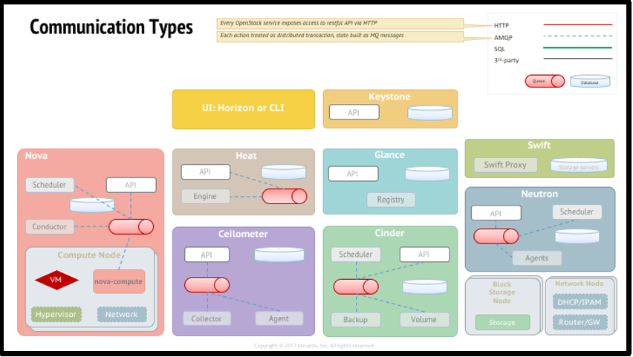

Slide 43
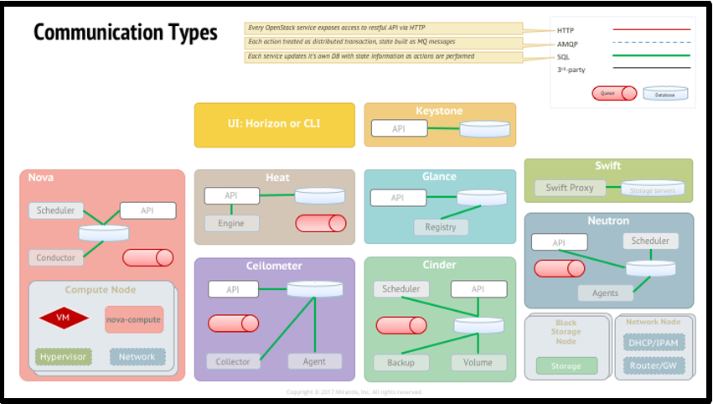

Slide 44
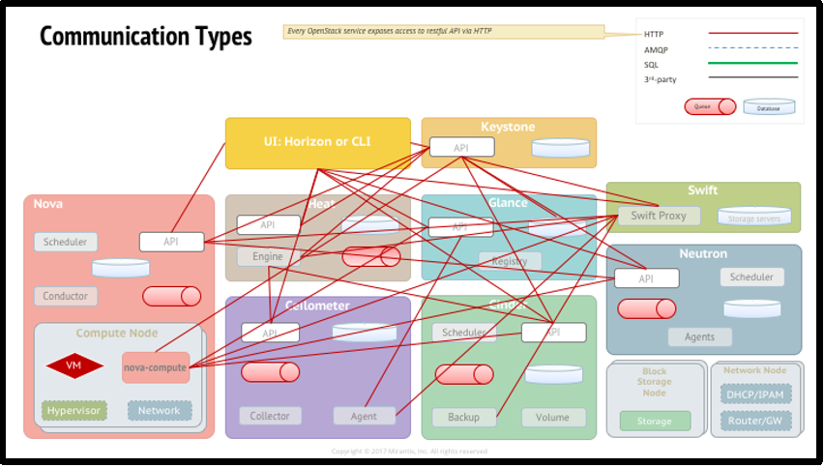

Slide 45
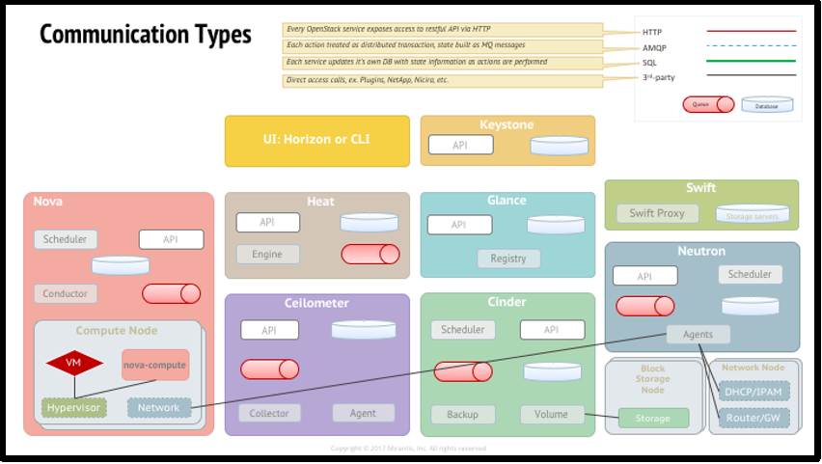

Slide 46
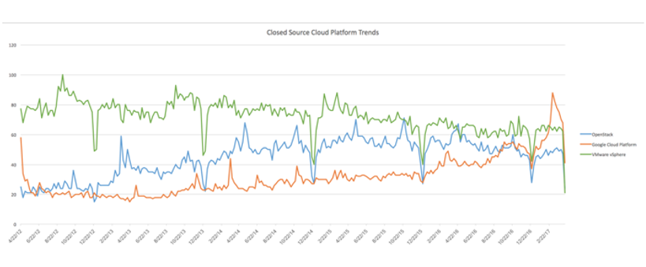
Google Trends: Openstack VS Open Source Clouds

